Slide 1
1. «Юность занята собой, на окружающих смотрит вполглаза. Самый неблагодарный, – да и неприятный, – возраст 17-20 лет. К жизни еще не привык, к себе самому тоже. Ни жизни, ни смерти, ни людей не понимаешь, а между тем убежден, что отлично все видишь, понял и даже во всем слегка разочаровался.»
Зинаида Гиппиус
2. «Юность бескорыстна в помыслах и чувствах, поэтому она наиболее глубоко понимает и чувствует правду…»
Генрих Гейне
Какую точку зрения вы разделяете?

Slide 2
Тема: «Молодежь как социальная группа»
Цель: Раскрыть основные социально-психологические особенности молодежи как социальной группы»

Slide 3
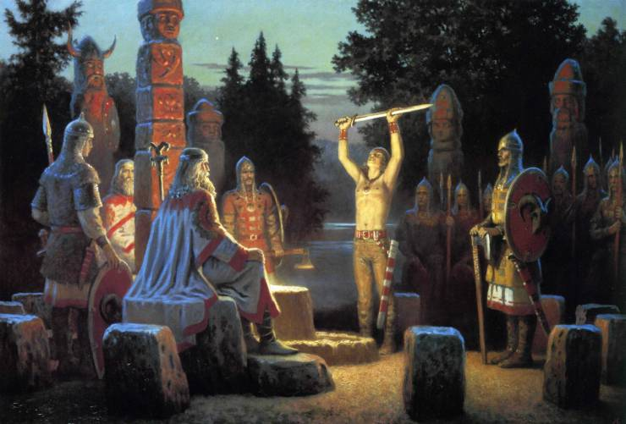
Обряд посвящения во взрослую жизнь у славян»

Slide 4
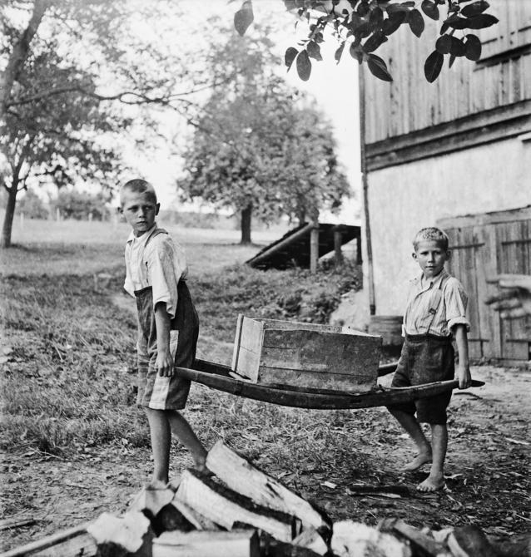
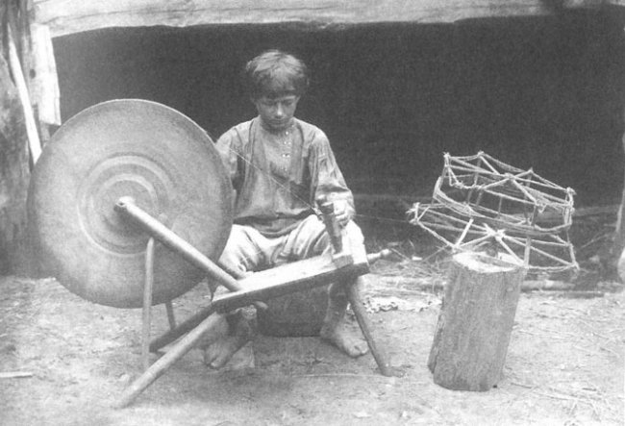
Раньше дети рано
взрослели…

Slide 5
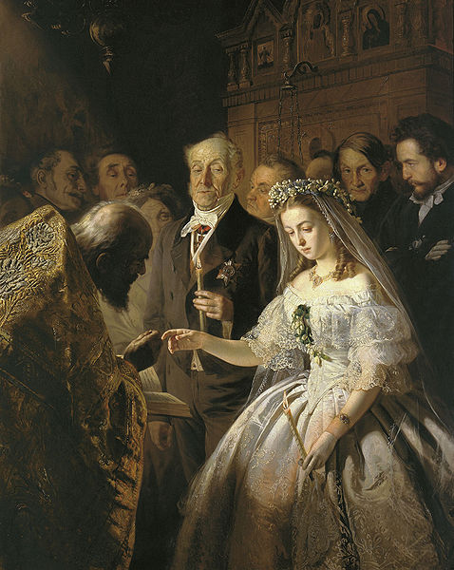
Картина
«Неравный брак»
Художник
Пукирев В. В.

Slide 6
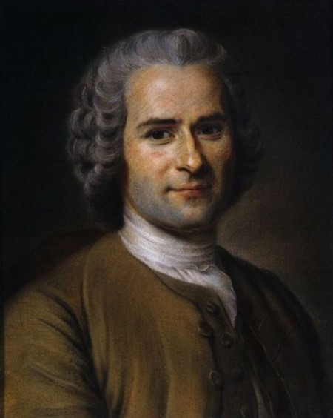
«Юность – второе
рождение человека…»
Жан-Жак Руссо

Slide 7

Главный вектор развития личности в юношеском возрасте –
социальное становление. Что это значит?

Slide 8
Молодежь –это социально-демографическая группа, выделяемая на основе совокупности возрастных характеристик, особенностей социального положения и обусловленных тем и другим социально-психологических свойств, которые определяются общественным строем, культурой, закономерностями социализации, воспитания данного общества;
Современные возрастные границы молодежи?
Младшая группа
подростки
Средняя группа
молодежь
Старшая группа
молодые взрослые

Slide 9
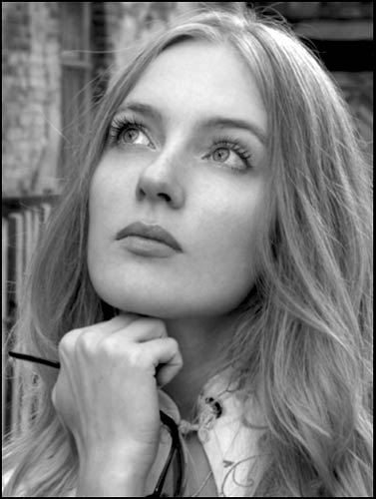
Какие, по вашему мнению, особенности
характерны молодому поколению?
Формирование собственного «Я»
Осознание собственной индивидуальности

Slide 10



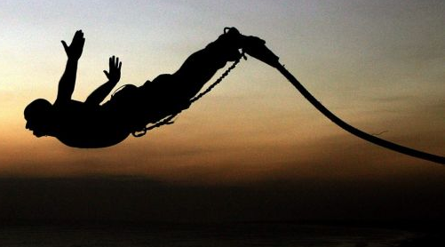
Социальные и психологические критерии молодежи

Slide 11
Легко ли быть молодым?

Slide 12
Легко ли быть молодым?

Slide 13

Социальные проблемы российской молодежи
Жизненные цели
иметь хорошую семью
получить хорошее образование
устроиться на хорошую работу
иметь свою квартиру
заработать много денег
обеспечить будущее детям
открыть свой бизнес
жить в достатке
приобрести дорогие вещи

Slide 14
Тревожные тенденции в молодежной среде:
Проблемы | Пути решения
1.
2.
3.
4.
5.
6.
7.

Slide 15

Информация к размышлению:
«64% из полутора тысяч россиян, опрошенных фондом «Общественное мнение» заявили, что сегодняшние 16-летние подростки стремятся только к одному – развлекаться и получать от жизни удовольствие. Наверное, эти же 64% сказали, что по нравственным, человеческим качествам сегодняшние 16-летние хуже их в этом возрасте. 14% не видят никакой разницы и всего 7% верят, что лучше» (Профиль. 2014. 31 мая. С.28).
Так видят своих детей отцы. Объективен ли такой взгляд на современную молодежь? А может дети всегда лучше своих отцов? Что бы вы от них взяли в свою взрослую жизнь?

Slide 16
Заполните схему:
Критерии «взрослости»:
Формальные признаки Неформальные признаки
1._____________________________ 1.___________________________
_______________________________ _____________________________
2.______________________________ 2.____________________________
_______________________________ ______________________________
3.______________________________ 3.____________________________
________________________________ _______________________________
4._______________________________ 4.______________________________
_________________________________ _______________________________
5.________________________________ 5.______________________________
_________________________________ ______________________________
6.________________________________ 6._____________________________
_________________________________ _______________________________

Slide 17
Домашнее задание: параграф13 с. 128-135.
Написать эссе на тему: «Молодость – это путь в будущее, которое выбирает сам человек…»

